Slide 1
Алгоритмы и структуры данных
Лекция 11
АВЛ-деревья (AVL-Trees)
Сбалансированные (по высоте) бинарные деревья поиска
28.10.2014
АВЛ-деревья

Slide 2
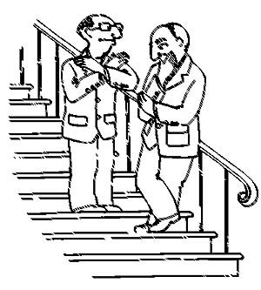
Г.М. Адельсон-Вельский, Е.М. Ландис
(1962, Доклады АН СССР)
28.10.2014
АВЛ-деревья

Slide 3
Определение АВЛ-дерева
Обозначения:
T − бинарное дерево (поиска);
b∈T − узел дерева T;
T_{L}(b), T_{R}(b) − левое и правое поддеревья дерева с корнем в узле b;
h(T) − высота дерева T (h(Λ)=0; h(T)=max(T_{L},T_{R})+1).
АВЛ-дерево T: (∀b∈T: ⎪h(T_{L}(b)) − h(T_{R}(b))⎪ ≤ 1)
T − АВЛ-дерево ⇔ 1. T: ⎪h(T_{L}) − h(T_{R})⎪ ≤ 1;
2. T_{L} и T_{R} − АВЛ-деревья.
28.10.2014
АВЛ-деревья

Slide 4
Сбалансированные деревья
пустое
Идеально сбалансированные – выровненные деревья
АВЛ-деревья – подравненные деревья
28.10.2014
АВЛ-деревья

Slide 5
Самые неровные АВЛ-деревья: деревья Фибоначчи
Дерево Фибоначчи T: (∀b∈T: h(T_{L}(b)) − h(T_{R}(b)) = 1 )
Определение T^{F}_{h} – дерева Фибоначчи :
T^{F}₀ = Λ, T^{F}₁ = (x)
T^{F}_{h} = (T^{F}_{h −1}, x, T^{F}_{h −2})
Других деревьев Фибоначчи не существует
h−1
h−2
h
28.10.2014
АВЛ-деревья

Slide 6
Примеры деревьев Фибоначчи
n = 0
n = 1
n = 2
n = 3
n = 4
n = 5
n = 6
h = 0
h = 1
h = 2
h = 3
n = 7
n = 8
…
n = 11
n = 12
n = 2
n = 4
h = 4
n = 4
F_{k}: 0 1 1 2 3 5 8 13 21 34…
n_{h}: 0 1 2 4 7 12 20 33 …
n = 7
h = 5
28.10.2014
АВЛ-деревья

Slide 7
Баланс в узле “b” ⇒ h(T_{R} (b)) − h(T_{L} (b)) ∈ { 0, +, − }
−
−
−
−
−
−
0
−
0
0
0
0
28.10.2014
АВЛ-деревья

Slide 8
Балансировка дерева
После добавления нового элемента необходимо обновить коэффициенты сбалансированности родительских узлов
Если любой родительский узел принял значение -2 или +2, то необходимо выполнить балансировку поддерева путем поворота
Типы поворотов
Одиночный правый поворот (R- поворот)
Одиночный левый поворот (L- поворот)
Двойной лево – правый поворот (LR – поворот)
Двойной право – левый поворот (RL – поворот)
28.10.2014
АВЛ-деревья

Slide 9
Пример вставки в АВЛ-дерево
F
D
K
0
B
E
H
0
0
N
0
A
C
4
5
G
J
M
P
0
0
0
0
6
7
I
10
L
13
O
0
Q
0
0
1
2
3
0
0
8
9
11
12
14
15
16
17
Вариант 1: 4, 5, 6, 7, 10,13 – баланс не нарушается
Вариант 2: 8, 9, 11, 12
Вариант 3: 0, 1, 2, 3 (3а: 0, 1) (3б: 2, 3)
Вариант 4: 14, 15, 16, 17
28.10.2014
АВЛ-деревья

Slide 10
1. Добавление в левое поддерево левого сына опорного узла
С
C
B
-2
0
B
B
A
C
0
0
0
A
0
2. Добавление в правое поддерево правого сына опорного узла
A
A
B
+
+2
0
A
C
B
B
+
0
0
0
C
0
28.10.2014
АВЛ-деревья

Slide 11
3. Добавление в правое поддерево левого сына опорного узла
D
-
С
-2
D
D
-2
−2
-2
-2
0
Е
0
A
0
A
+
0
+
Е
A
+2
Е
0
+
0
0
B
0
С
C
0
С
0
0
B
0
0
С
С
0
A
+
D
+
B
Е
0
0
0
28.10.2014
АВЛ-деревья

Slide 12
4. Добавление в левое поддерево правого сына опорного узла
B
+
B
B
+2
A
D
+
−2
0
0
A
Е
-2
C
0
Е
0
Е
A
0
0
D
D
0
C
0
D
B
0
Е
0
A
0
0
С
28.10.2014
АВЛ-деревья

Slide 13
Общий случай
1 поворот
− 2
0
B
A
− 1
0
A
B
T₃
T₁
T₁
T₂
T₂
T₃
h(T₁) = h(T₂) = h(T₃)
28.10.2014
АВЛ-деревья

Slide 14
2 поворота
−2
1-й
−2
C
C
+1
A
−2
B
T₄
T₄
B
A
T₁
T₃
T₂
T₃
T₁
T₂
h(T₁) = h(T₂) +1 = h(T₃) +1 = h(T₄)
28.10.2014
АВЛ-деревья

Slide 15
2-й
2 поворота
−2
0
C
B
−2
0
+1
B
A
C
T₄
A
T₃
T₁
T₂
T₃
T₄
T₁
T₂
28.10.2014
АВЛ-деревья

Slide 16
Упражнение
Построить АВЛ-дерево последовательной вставкой элементов 1, 2, 3, 4, 5, 6, 7, 8, 9, 10
28.10.2014
АВЛ-деревья

Slide 17
Удаление из АВЛ-дерева
Пример: последовательное удаление узлов с ключами 4 8 6 5 2 1 7
5
3
8
2
7
4
10
1
6
9
11
2
5
8
7
10
1
3
Узел с двумя поддеревьями при удалении заменяется самым правым узлом левого поддерева
6
9
11
28.10.2014
АВЛ-деревья

Slide 18
Удаление из АВЛ-дерева
Пример: последовательное удаление узлов с ключами 4 8 6 5 2 1 7
5
2
7
1
6
3
10
9
11
2
5
10
7
11
1
3
9
28.10.2014
АВЛ-деревья

Slide 19
Удаление из АВЛ-дерева
Пример: последовательное удаление узлов с ключами 4 8 6 5 2 1 7
3
2
10
1
7
11
9
3
7
10
9
11
1
28.10.2014
АВЛ-деревья

Slide 20
Удаление из АВЛ-дерева
Пример: последовательное удаление узлов с ключами 4 8 6 5 2 1 7
7
3
10
Сначала замена самым правым узлом левого поддерева, а затем левый поворот
9
11
3
10
11
9
28.10.2014
АВЛ-деревья

Slide 21
Основные выводы
(предварительные)
Вставка в дерево требует не более одного одиночного или двойного поворота
Удаление из дерева сложнее, чем вставка и может потребовать поворотов во всех вершинах на пути от места исключения к корню дерева
Результат эмпирических проверок показал, что требуется ≈ 1 поворот на 2 вставки и 1 на 5 удалений
Требуется более подробное рассмотрение!
См Вирт стр 248-260!
Анализ зависимости высоты АВЛ-дерева от количества узлов в нём см. далее
28.10.2014
АВЛ-деревья

Slide 22
Анализ зависимости высоты АВЛ-дерева h(n) от количества узлов n
Анализ в среднем – сложен.
Рассмотрим анализ в худшем случае.
Пусть задано n. Какова максимальная высота h(n) дерева из узлов n?
«Перевернем» задачу:
Каково минимальное количество узлов n(h) в АВЛ-дереве заданной высоты h ?
Т.е. нас интересуют АВЛ-деревья специального типа: самые «вытянутые».
28.10.2014
АВЛ-деревья

Slide 23
Пусть T(h) – дерево с минимальным количеством узлов при фиксированной высоте h.
Какова структура этого дерева?
Ср. с деревьями Фибоначчи в начале лекции
h−1
h−2
h
T(h) = ⟨ T(h − 1), x, T(h − 2) ⟩
n(h) = n(h − 1) + n(h − 2) + 1
n(0) = 0; n(1) = 1
28.10.2014
АВЛ-деревья

Slide 24
Такие деревья и называют деревьями Фибоначчи
Т.е. самые неровные АВЛ-деревья: деревья Фибоначчи
В них n не любое, а определяется уравнением **
n(h) = n(h − 1) + n(h − 2) + 1
**
n(0) = 0; n(1) = 1
28.10.2014
АВЛ-деревья

Slide 25
Примеры деревьев Фибоначчи
Из начала лекции
n = 0
n = 1
n = 2
n = 3
n = 4
n = 5
n = 6
h = 0
h = 1
h = 2
h = 3
n = 7
n = 8
…
n = 11
n = 12
n = 2
n = 4
h = 4
n = 4
F_{k}: 0 1 1 2 3 5 8 13 21 34…
n_{h}: 0 1 2 4 7 12 20 33 …
n = 7
h = 5
28.10.2014
АВЛ-деревья

Slide 26
Решение уравнения **.
1. «Угадали» (например, из анализа предыдущего слайда), что
n(h) = F_{h+2} − 1
2. Проверим:
n(h) = n(h − 1) + n(h − 2) + 1 =
= (F_{h+1} − 1 ) + (F_{h} − 1 ) + 1 =
= F_{h+1} + F_{h} − 1 = F_{h+2} − 1
28.10.2014
АВЛ-деревья

Slide 27
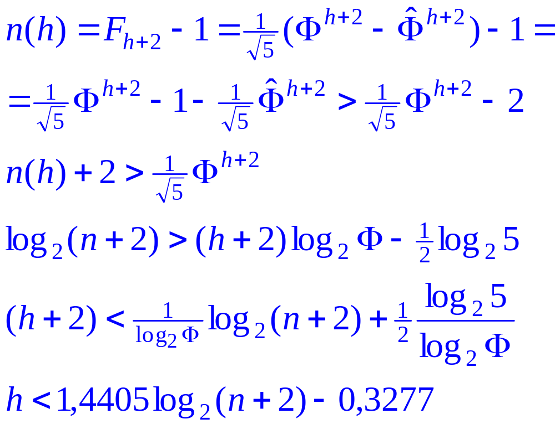
28.10.2014
АВЛ-деревья

Slide 28
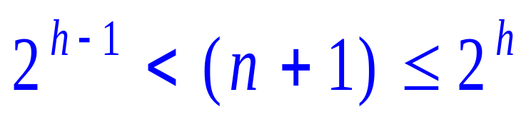
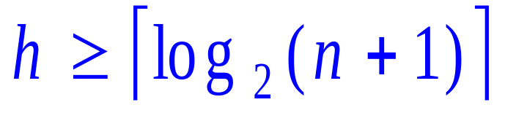
Для идеально сбалансированного дерева
(n+1) – количество внешних узлов (в расширенном дереве)
Т.о. для АВЛ-дерева справедлива оценка
Пример: n(25) = F₂₇ − 1 = 196 417
28.10.2014
АВЛ-деревья

Slide 29
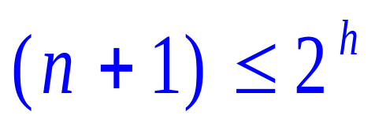
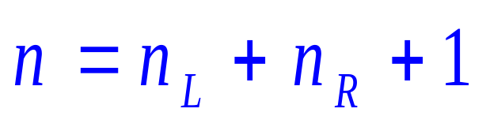
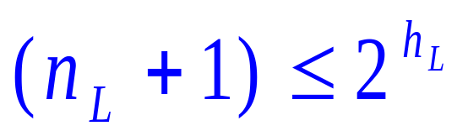
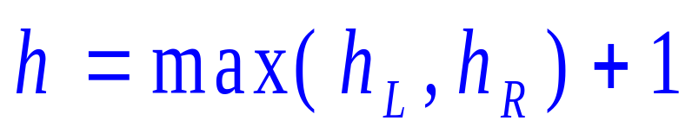
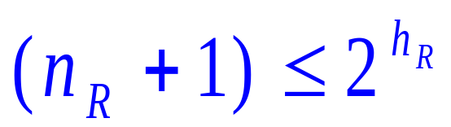
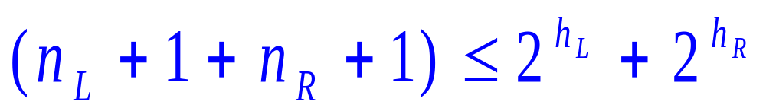
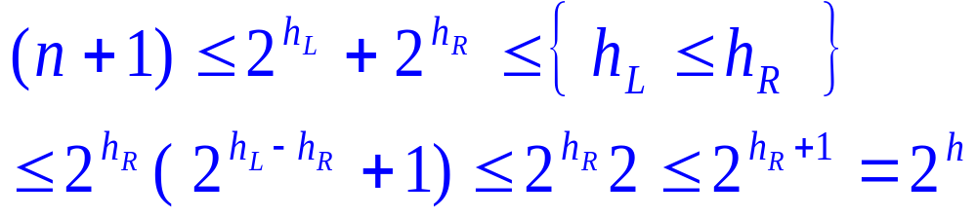
Докажем, что
По индукции:
28.10.2014
АВЛ-деревья

Slide 30
Основные выводы
Высота дерева в худшем случае не более 1,44 log₂ (n+2)
Математическое ожидание h ∼ log₂ n + 0,25 ***
Среднее число сравнений при вставке ключа ∼
∼ а log₂ n + b (a и b – постоянные) ***
*** эмпирические исследования + теоретический анализ
28.10.2014
АВЛ-деревья

Slide 31
КОНЕЦ ЛЕКЦИИ
КОНЕЦ ЛЕКЦИИ
h−1
h−2
h
КОНЕЦ ЛЕКЦИИ
КОНЕЦ ЛЕКЦИИ
КОНЕЦ ЛЕКЦИИ
КОНЕЦ ЛЕКЦИИ
КОНЕЦ ЛЕКЦИИ
КОНЕЦ ЛЕКЦИИ
28.10.2014
АВЛ-деревья

